Slide 1
K-Food Image Classification
2020. 06. 06
Park Sang Hee

Slide 2
Index
01. Describe the problem
02. Explain Dataset and Baseline
03. Describe your approach and algorithm
04. Experiment / Result (if you have)

Slide 3
01. Describe the problem
우리가 해외 여행을 갈 때, 한국에서 SNS나 인터넷, 유튜브 등으로 맛있는 음식을 검색하고 직접 찾아 먹으로 가는 경우가 많습니다. 하지만, 현지 언어가 익숙하지 않아 내가 주문한 음식이 미리 알아본 음식이 맞는지, 또 그 음식의 주재료는 무엇인지, 알레르기를 일으키는 재료가 들어가 있는지는 알기 힘듭니다. 비록 음식 맛이 맛있을지라도 그 음식에 대해 제대로 모르고 모르면 100% 만족할 수 없습니다.
외국인들이 한국에서 한국 음식을 먹을 때도 똑같다고 생각합니다. 한국인 친구와 함께 식당에 가지 않는 이상, 외국인들은 한국 음식을 보고, 내가 메뉴판을 보고 주문한 음식이 맞는지, 혹시 내가 종교적 이유나 알레르기 등의 이유로 못 먹는 재료가 들어간 음식은 아닌지 판단하기 매우 힘듭니다.
특히, 한식에는 한국인들도 구분이 힘든 비슷한 생김새를 가진 음식들이 많습니다. 예를 들어 알밥 vs 비빔밥, 갈치조림 vs 고등어조림 등이 그 예입니다. 그래서 저는 음식의 이미지를 주었을 때, 그 음식의 종류, 재료, 칼로리, 전통 유래 등을 알려주는 모델을 서비스 한다면, 한식을 좋아하는 외국인, 아직 한식이 익숙하지 않은 어린 아이들에게 음식을 구분하는 데 도움을 줄 수 있는 서비스라고 생각하기 때문에 이번 프로젝트를 계획하게 되었습니다.

Slide 4
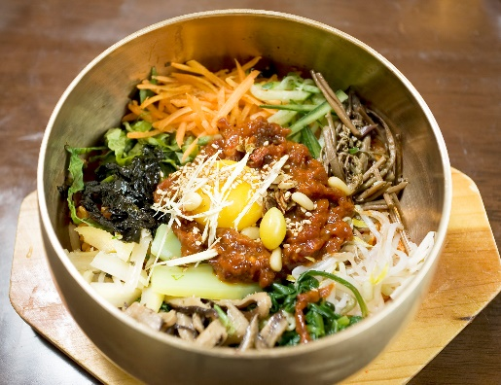
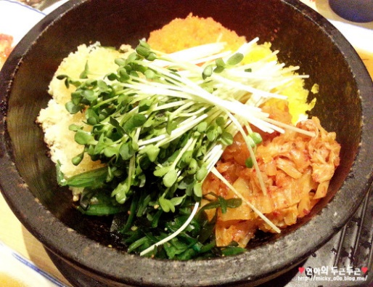
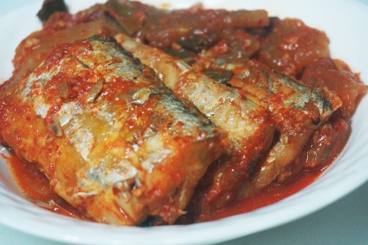
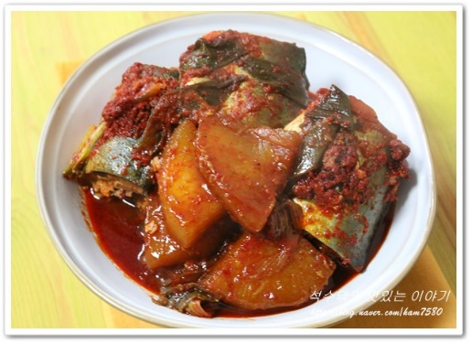
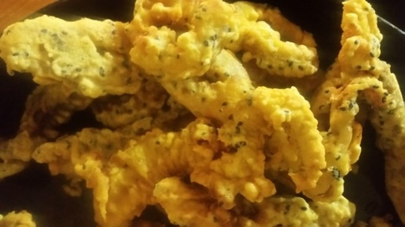
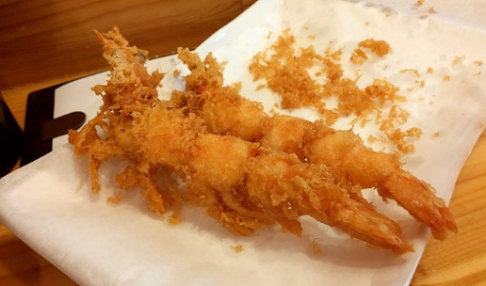
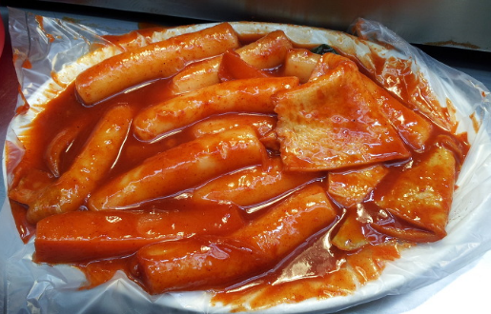
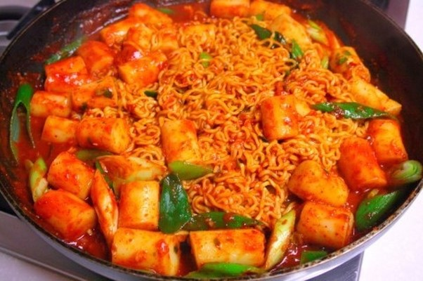
01. Describe the problem
# 서로 비슷한 생김새를 가지고 있는 음식들의 예
VS
VS
비빔밥
알밥
갈치조림
고등어조림
VS
VS
오징어튀김
새우튀김
떡볶이
라볶이

Slide 5
02. Explain Dataset and Baseline
현재 프로젝트를 위해 확보한 데이터는 AI Hub(http://www.aihub.or.kr/aidata/130)에서 제공하는 한식 이미지 데이터로, 미국 ImageNet처럼 한국의 이미지 분야 인공지능 기술의 활성화를 위해 고품질의 데이터를 확보하고 무료로 제공하는 데이터입니다. 연구 개발을 위해 데이터 사용 신청을 했으며, 허가를 받아 데이터를 확보한 상태입니다. 데이터 구축의 수행기관(주관)은 “한국과학기술연구원”입니다.
데이터 안에는 한국 음식 150종(종별 약 1천장)의 데이터 수집 및 세그먼트 정보 등을 태깅한 정보가 들어있습니다. 이 음식의 종류들은 한식재단의 음식 분류 및 한국인이 즐겨 먹는 음식 통계를 참조하여 선정된 150종의 음식으로 구성되며, 한식메뉴외국어표기 길라잡이(한식재단, 200 International Korean Menu Guide, 2014)를 참고하여 음식의 종류를 대분류(밥, 면, 국 등) 및 소분류를 결정하고 ID를 부여하고 구조화된 상태입니다.

Slide 6
02. Explain Dataset and Baseline
# 음식 분류표 예시
대분류 | 소분류 | 대분류 | 소분류
구이 | 갈비구이,갈치구이,고등어구이,곱창구이,닭갈비,더덕구이,떡갈비,불고기,삽겹살,장어구이,조개구이,황태구이,훈제오리 | 국 | 계란국, 떡국/만두국, 무국, 미역국, 북엇국, 소고기무국, 시래기국, 육개장, 콩나물국
김치 | 갓김치, 깍두기, 나박김치, 무생채, 배추김치, 백김치, 부추김치, 열무김치, 오이소박이, 총각김치, 파김치 | 나물 | 가지볶음, 고사리나물, 미역줄기볶음, 숙주나물, 시금치나물, 애호박볶음
떡 | 경단 | 만두 | 만두
면 | 막국수, 물냉면, 비빔냉면, 수제비, 열무국수, 잔치국수, 쫄면, 칼국수, 콩국수, 라면, 자장면, 짬뽕 | 무침 | 고추된장무침, 꽈리고추무침, 도토리묵, 잡채, 도라지무침, 콩나물무침, 홍어무침
밥 | 김밥, 김치볶음밥, 비빔밥, 새우볶음밥, 알밥, 잡곡밥, 주먹밥, 유부초밥 | 볶음 | 건새우볶음, 오징어채볶음, 감자채볶음, 고추장진미채볶음, 두부김치, 떡볶이, 라볶이, 멸치볶음, 소세지볶음, 어묵볶음, 제육볶음, 쭈꾸미볶음
쌈 | 보쌈 | 음청류 | 수정과, 식혜

Slide 7
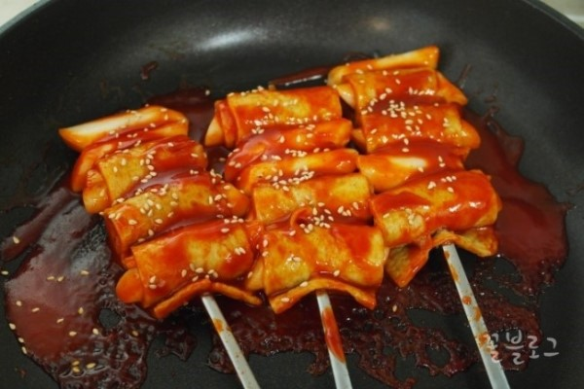
02. Explain Dataset and Baseline
# Project Baseline
Image
Augmentation
MobileNet V2
Multi-Class
Classification
Original
Image
더 많은 이미지
데이터를 확보
Transfer
Learning
Image
Labeling
Image – Describe Mapping
ㆍ 최초 계획은 주어진 사진에 대하여 Object Detection을 먼저 진행하고, Image Recognition을 진행하려 했으나, 제공 받은 이미지가 이미 한 번 가공되어 음식에 Focus가 맞춰져 있는 데이터이기 때문에 바로 Classification을 진행 예정.
ㆍ 식품에 대한 상세 정보 및 영양 성분은 식품의약품안전처 식품영양성분 데이터베이스의 OpenAPI를 활용하여 DB를 구축하여 매핑.
인식된 이미지에
대하여 설명 추가

Slide 8
03. Describe your approach and algorithm
# Approach
1. 150개의 소분류에 대하여 한 번에 Classification을 진행
2. 27개의 대분류에 대하여만 Classification을 진행
→ 같은 대분류안에서는 비록 다른 음식들이 존재하지만, 크게 보면 하나의 class라고 볼 수 있음.
→ 1번의 대분류에 대한 정확도와 2번의 대분류에 대한 정확도를 비교.
→ 이미지 분류 문제에서, 유사한 그룹에 대하여 대분류가 존재하고, 그 대분류 안에서 개별 class가 존재하는 문제
에서, 대분류를 먼저 분류하는 것이 얼마나 효과적인지에 대한 연구.

Slide 9
03. Describe your approach and algorithm
# Algorithm
3. MobileNet V2
- Depthwise Separable Convolution (Convolution 연산시 Channel별 연산을 실시, 8~9배 속도 향상.)
- Linear Bottlenecks (정보 손실을 줄여주고, 작은 크기의 입출력을 사용해 메모리를 효율적으로 사용.)
→ 실제로, 이 프로젝트가 서비스로 쓰여진다면, 모바일이나, 가벼운 디바이스 환경 등에서 주로 사용이 될 예정이므로,
무거운 CNN 알고리즘들을 쓰는 것보다 MobileNet V2을 구조를 이용하여 전이 학습 예정.

Slide 10
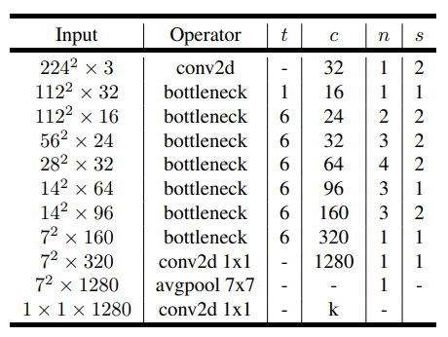
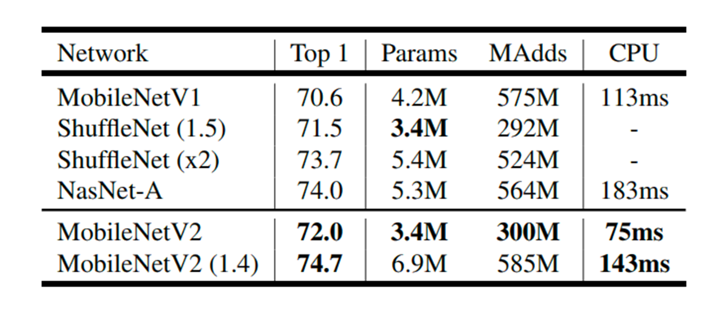
03. Describe your approach and algorithm
# Algorithm
3. MobileNet V2

Slide 11
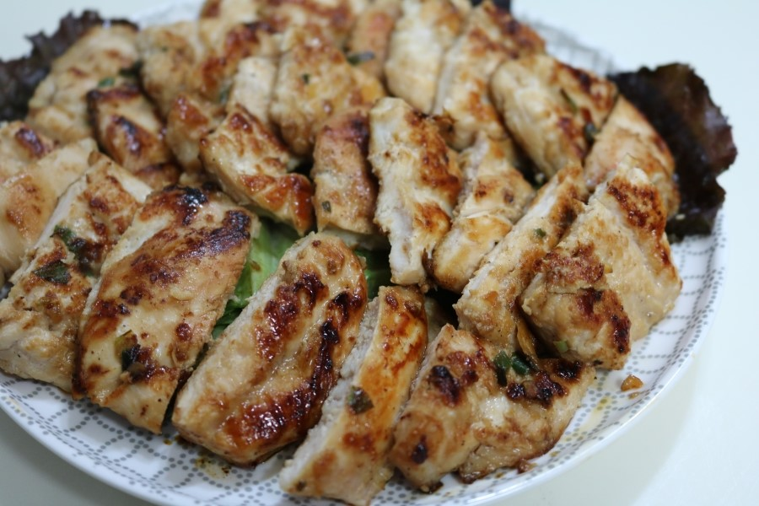
04. Experiment / Result (if you have)
# Image Augmentation
Original Image

Slide 12
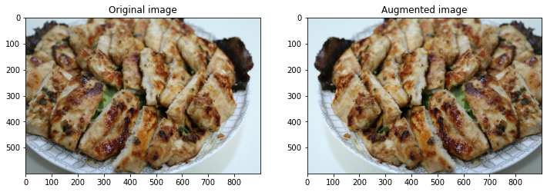
04. Experiment / Result (if you have)
# Image Augmentation
이미지 좌우 반전

Slide 13
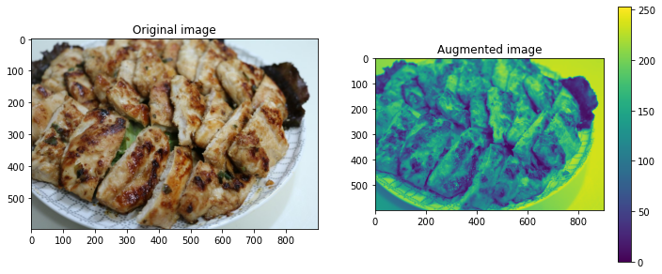
04. Experiment / Result (if you have)
# Image Augmentation
이미지 회색조 변경

Slide 14
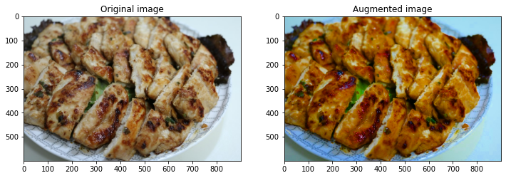
04. Experiment / Result (if you have)
# Image Augmentation
이미지 채도 변경

Slide 15
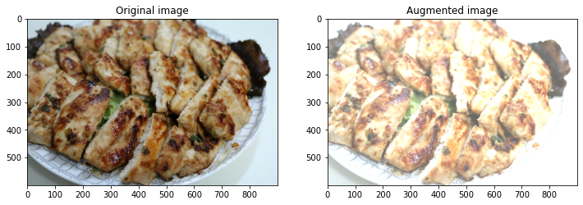
04. Experiment / Result (if you have)
# Image Augmentation
이미지 밝기 변경

Slide 16
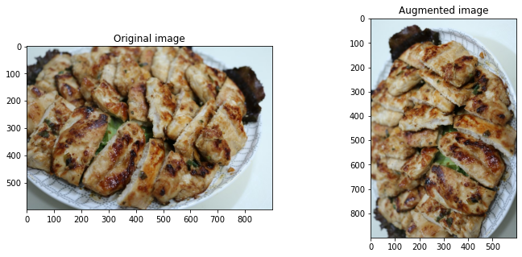
04. Experiment / Result (if you have)
# Image Augmentation
이미지 90도 변경

Slide 17
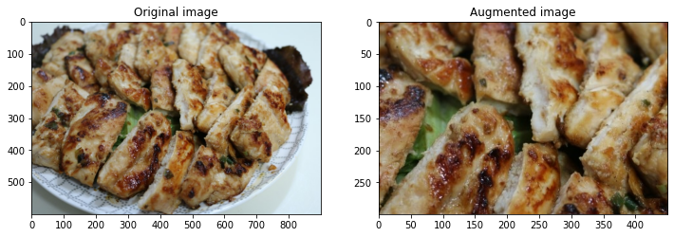
04. Experiment / Result (if you have)
# Image Augmentation
이미지 Center Crop (확대)

Slide 18
Thank You

